Slide 1
моя родословная
Республика Саха (Якутия)
Ленский район
Муниципальное казённое общеобразовательное учреждение
«Средняя общеобразовательная школа села Толон»
Выполнила:
Корнилова Есения Ивановна
ученица 5 класса
МКОУ «СОШ с.Толон»
Руководитель:
Корнилова Лилиана Львовна
Секция: Родословие

Slide 2
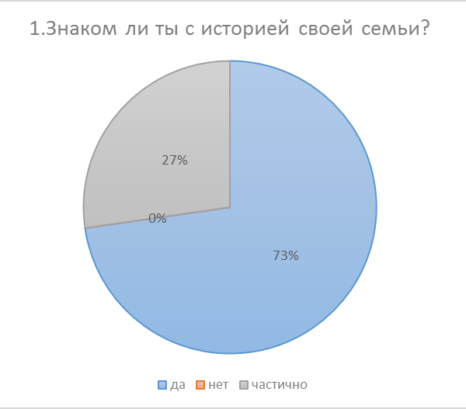
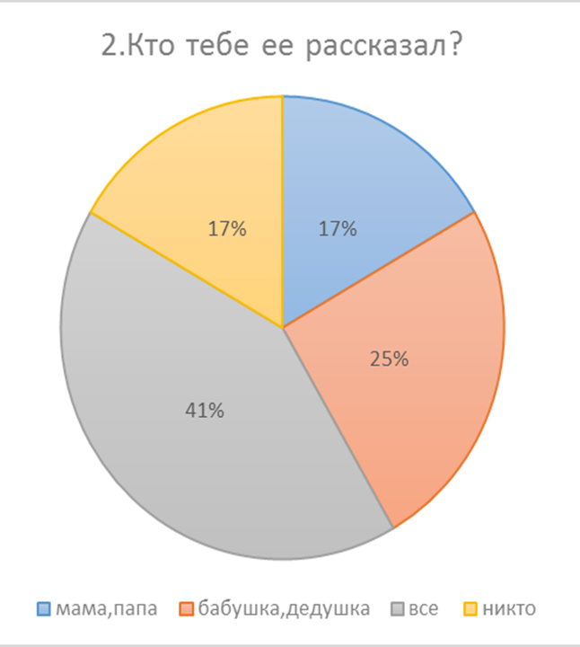
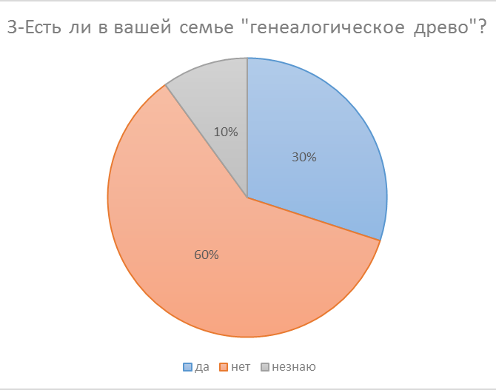
Результаты анкетирования:

Slide 3
Цель работы:
лучше узнать свою родословную, сохранить наиболее ценный материал об истории семьи для последующих поколений.
Задачи:
Продолжить составление генеалогического древа семьи.
Собрать исторический материал о моих предках.

Slide 4
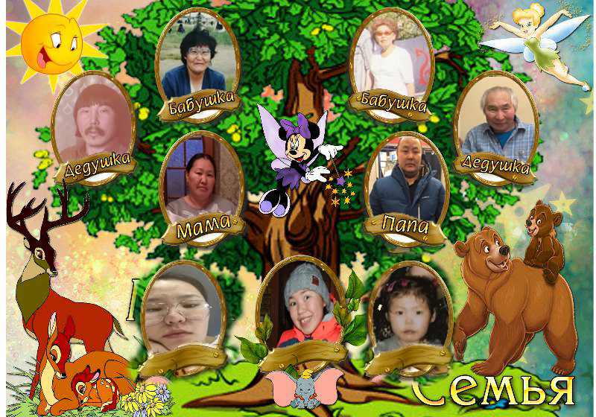
Семья – это неотъемлемая часть общества, которая способствует формированию гармоничной личности. Без неё человек становится одиноким, оторванным от общества. Каждому хочется, чтобы дома его ждали близкие и любимые люди, поддерживали и давали чувство опоры.

Slide 5
.
Генеалогия – это наука, изучающая сведения о родстве семей и династий и систематизирующая полученные данные о происхождении рода человека и преемстве поколений в хронологическом порядке.
Что такое генеалогическое древо?
генеалогическое древо — схематичное представление родственных связей, родословной росписи в виде условно-символического «дерева», у «корней» которого указывается родоначальник, на «стволе» — представители основной (по старшинству) линии рода, а на «ветвях» — различных линиях родословия, известные его потомки — «листья».

Slide 6
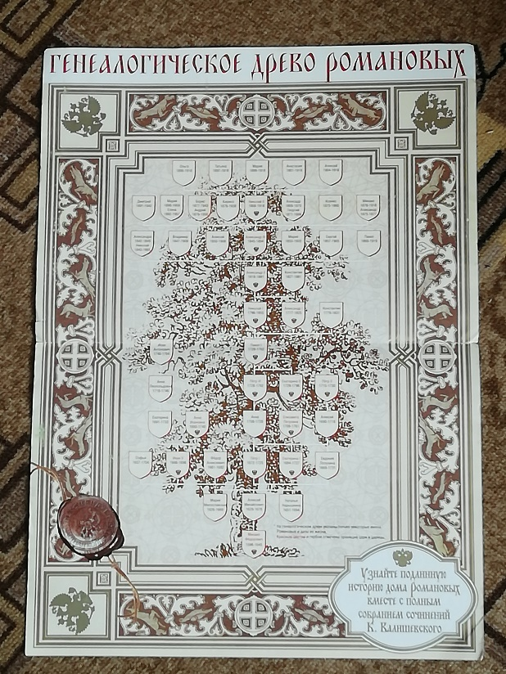
Генеалогическое древо романовых

Slide 7
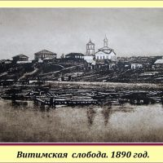
Семья Непряхиных, Кошмелевых, Корниловых, Азаровых, Казаковых и т.д прибыли в Витимскую слободу.

Slide 8
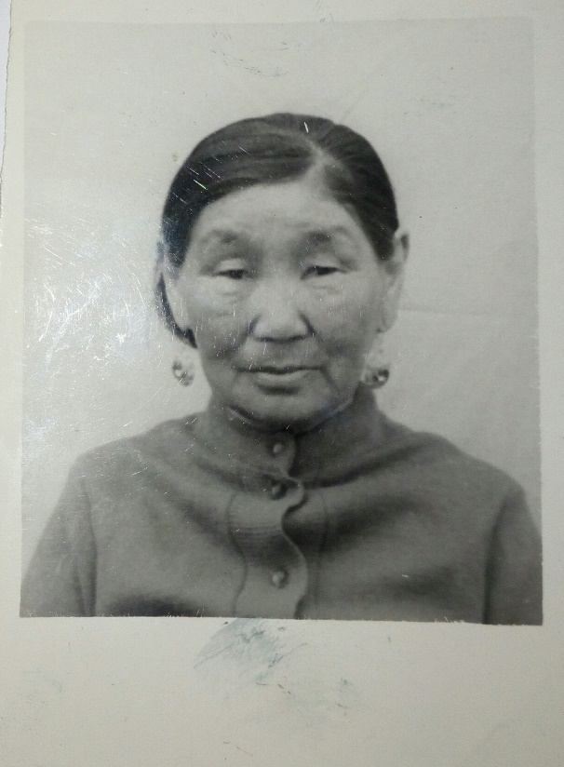
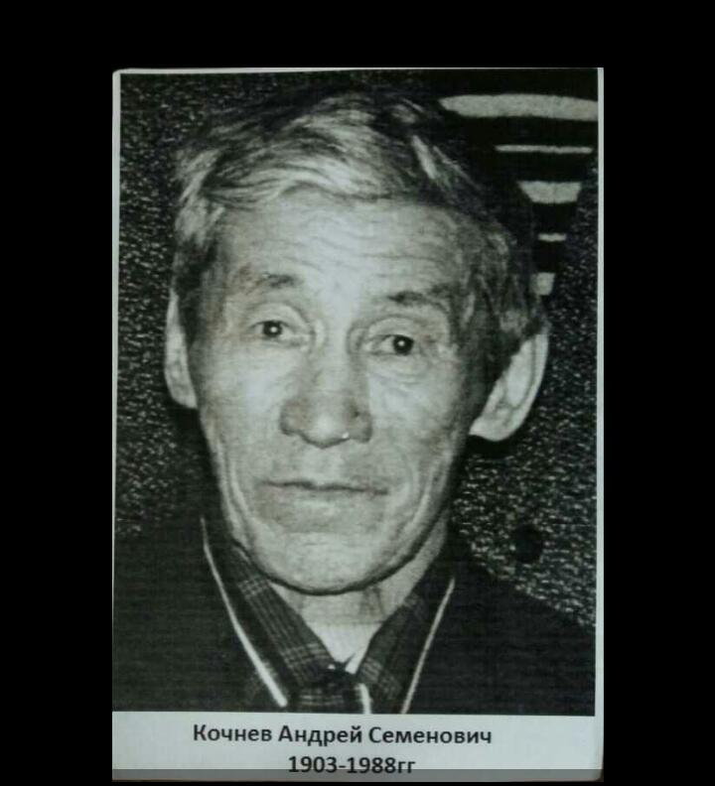
Мои прабабушка и прадедушка (по линии матери)
Кочнева (Непряхина) Анисья Викторовна
Кочнев Андрей Семёнович

Slide 9
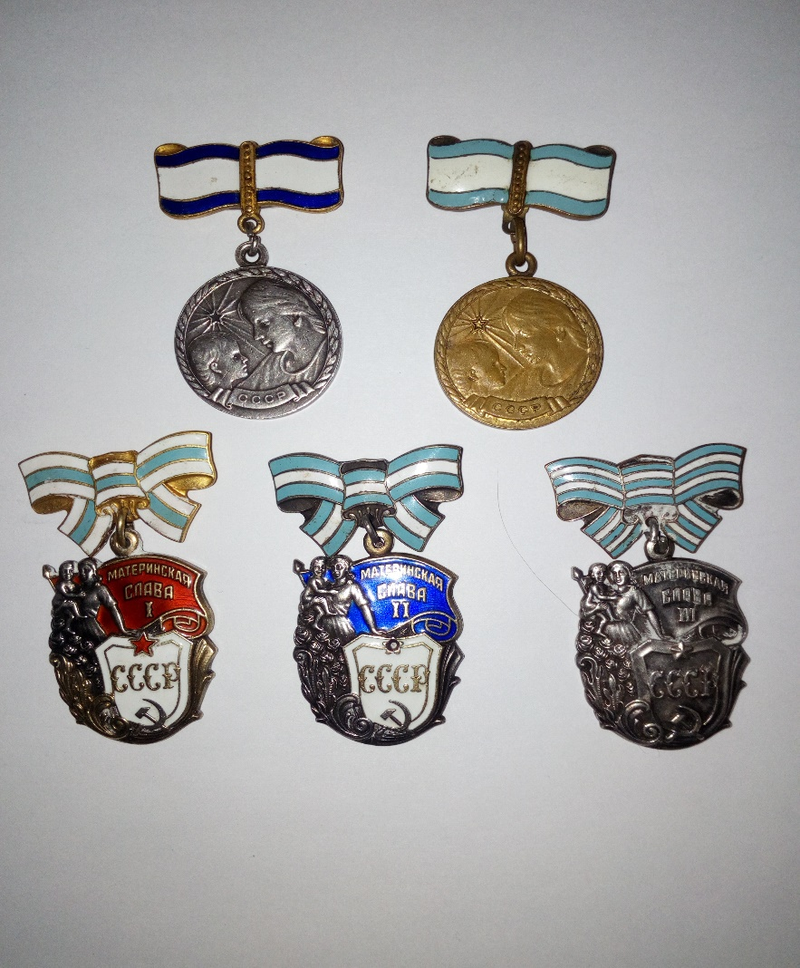
Прабабушка Анисья – мать-героиня 11 детей
Медаль Материнства
Материнская слава I степени
Материнская слава II степени
Материнская слава III степени
Ветеран тыла

Slide 10
Когда началась вов…
Было призвано в армию свыше 70 человек. Как и везде, в селе был организован сбор фонд обороны денежных средств, облигаций, сдача теплых вещей. Прадедушка попал в резервные войска в районе Монголии. По воспоминаниям детей, наш прадед попал в интернациональную бригаду. Голод ощущался и на фронте. Делились между друзьями последним пайком. Он не курил даже на фронте, папиросы отдавал друзьям. С войны вернулся только 1946 году. После радостного дня победы, начали возвращаться в родное село отцы, братья, мужья. Прадедушка долго проработал бригадиром, председателем колхоза.

Slide 11
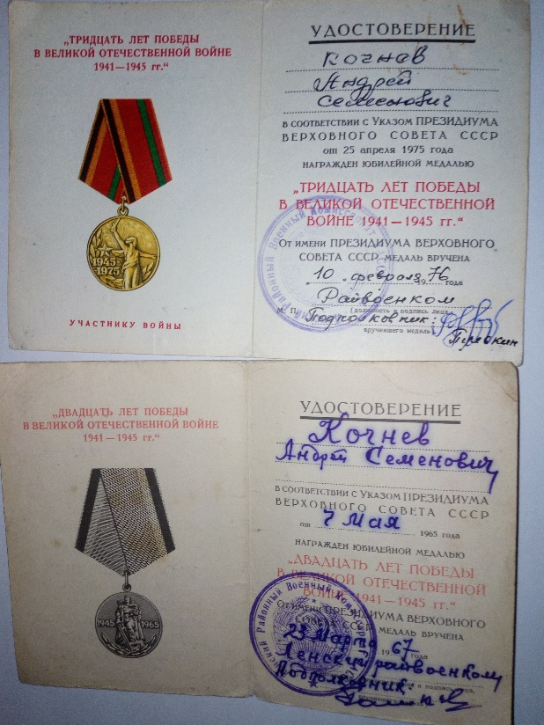
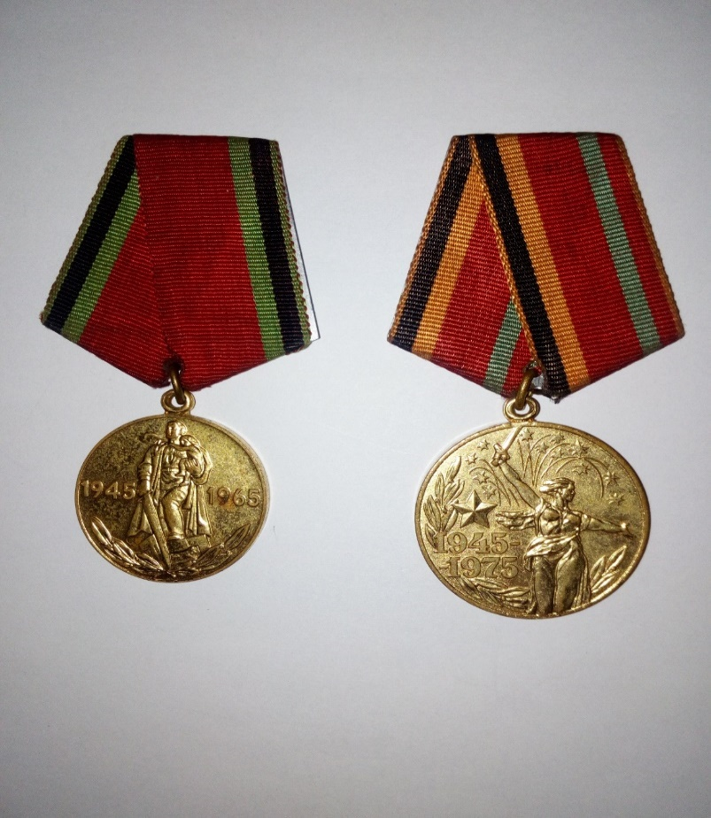
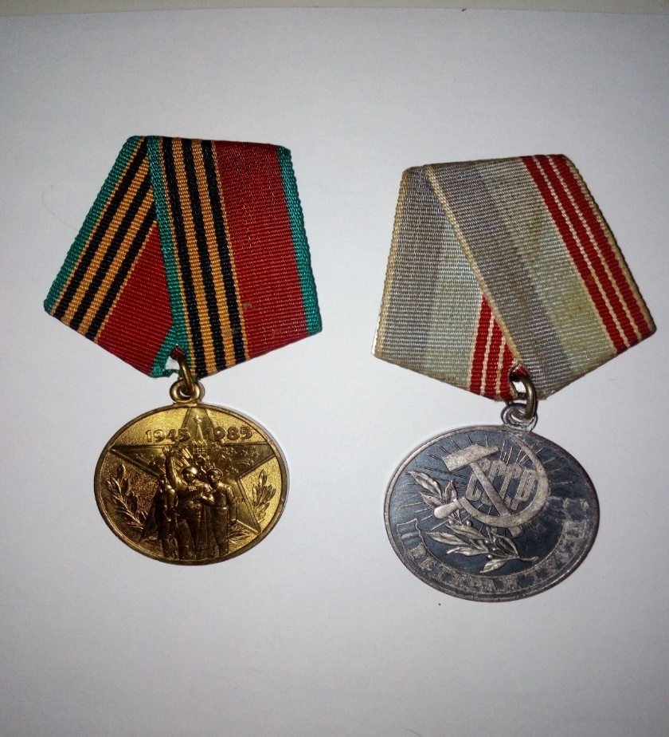
Мой прадедушка – участник ВОВ

Slide 12
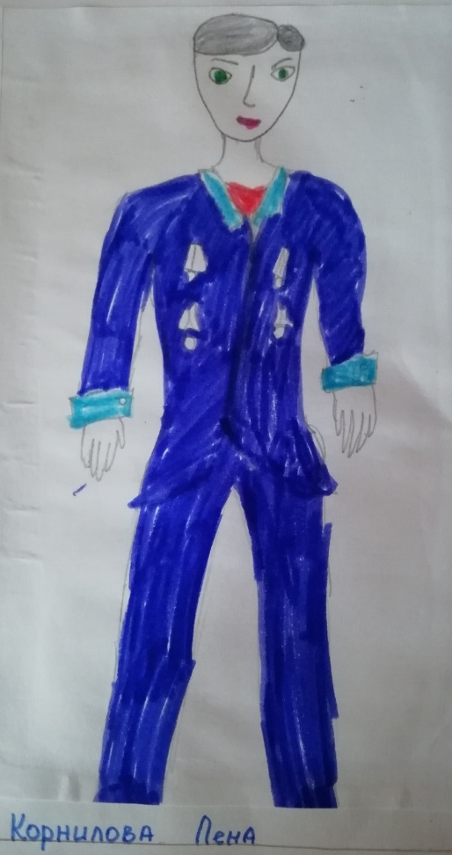
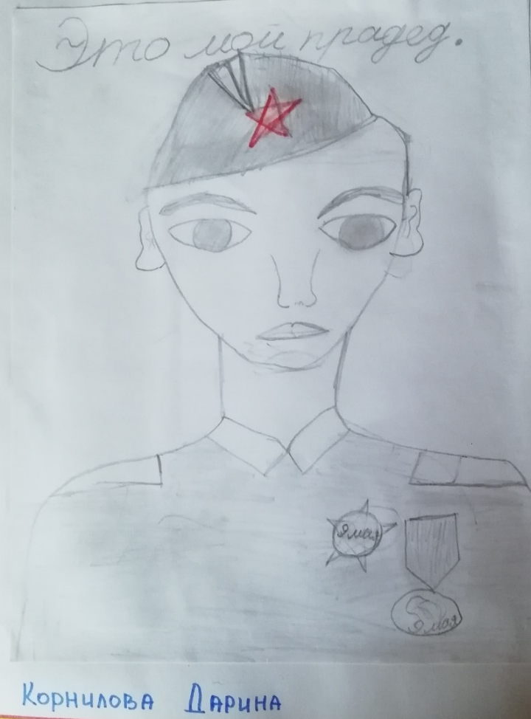
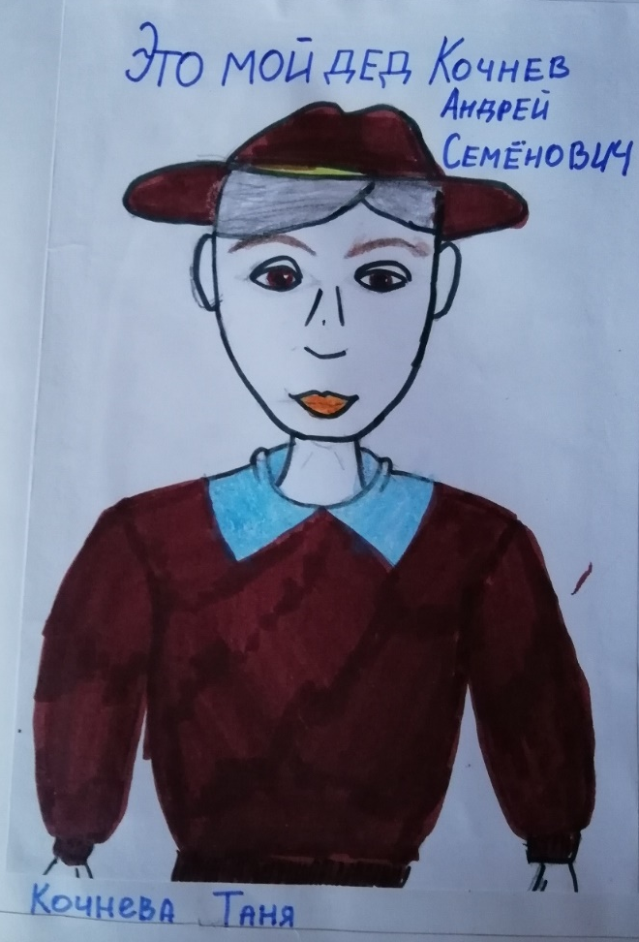
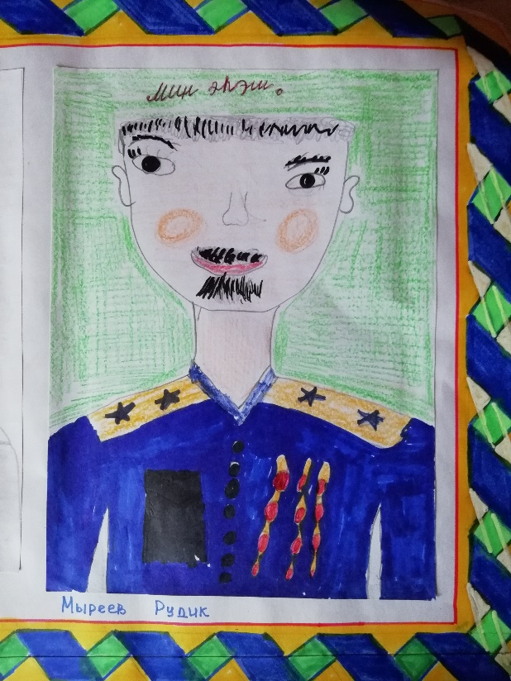
Рисунки моих сестёр и брата

Slide 13
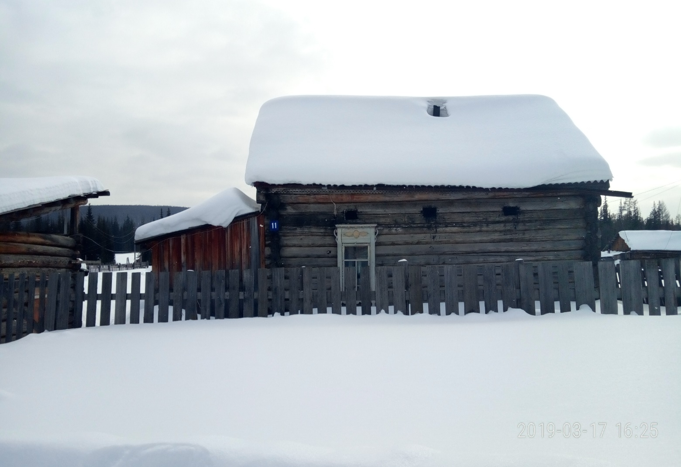
ДОМ ПРАДЕДУШКИ 106 ЛЕТ

Slide 14
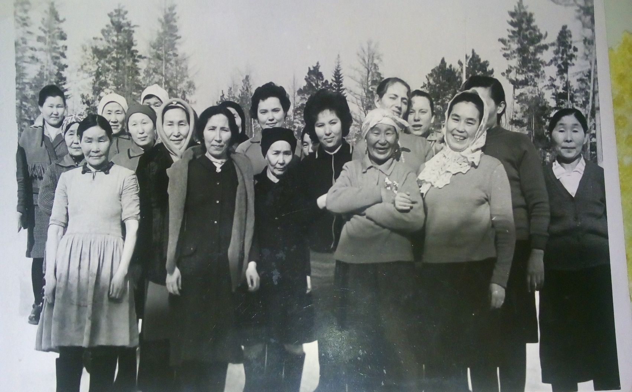
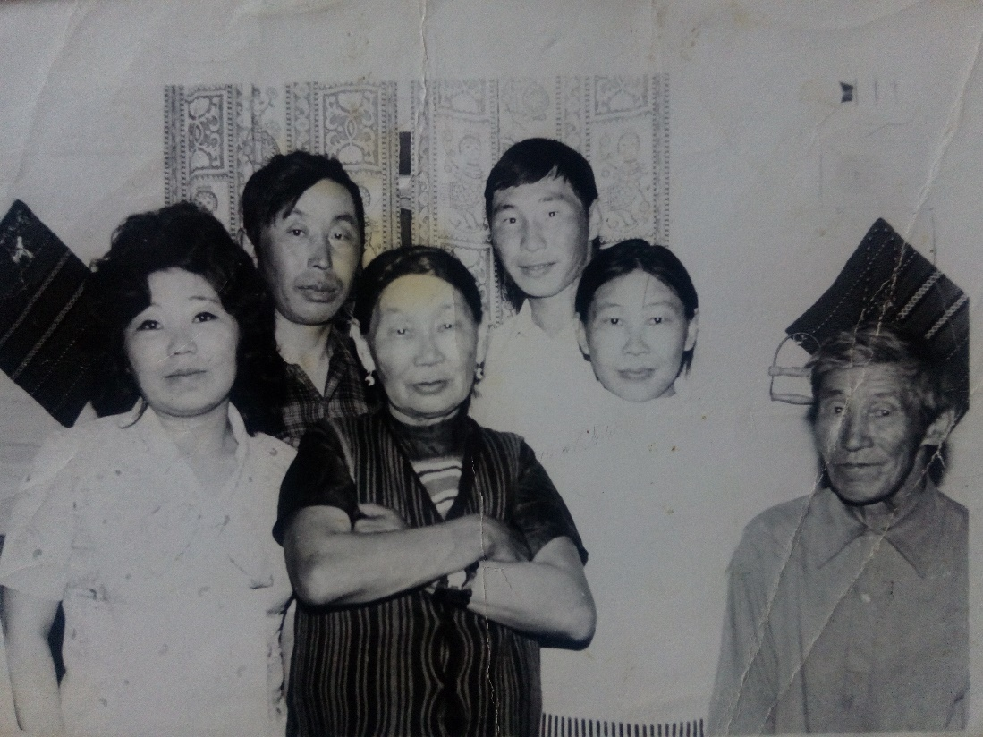

Slide 15
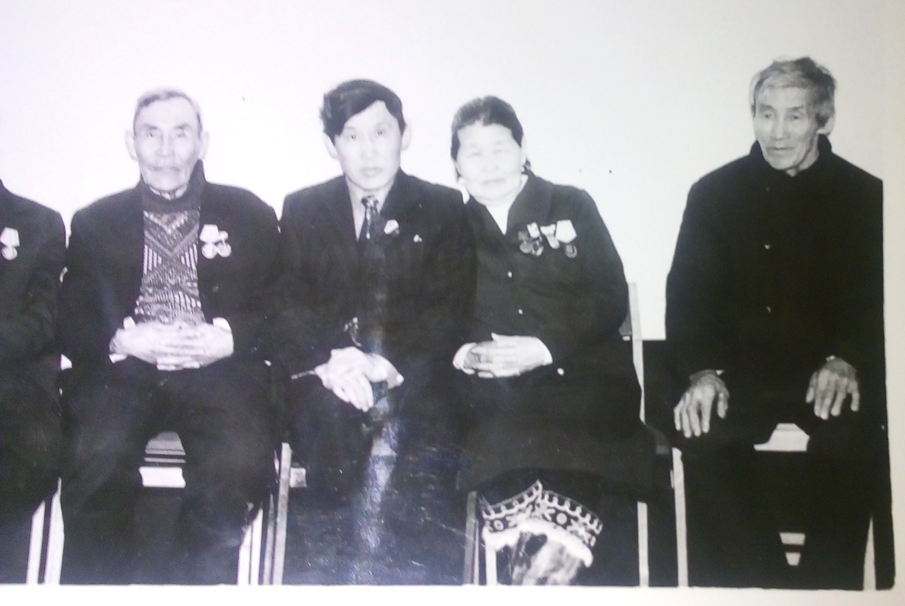
Прадедушка на встрече ветеранов
Индеев Л.И
Непряхин В.Е.
Агаглева М.П.
Кочнев А.С.

Slide 16
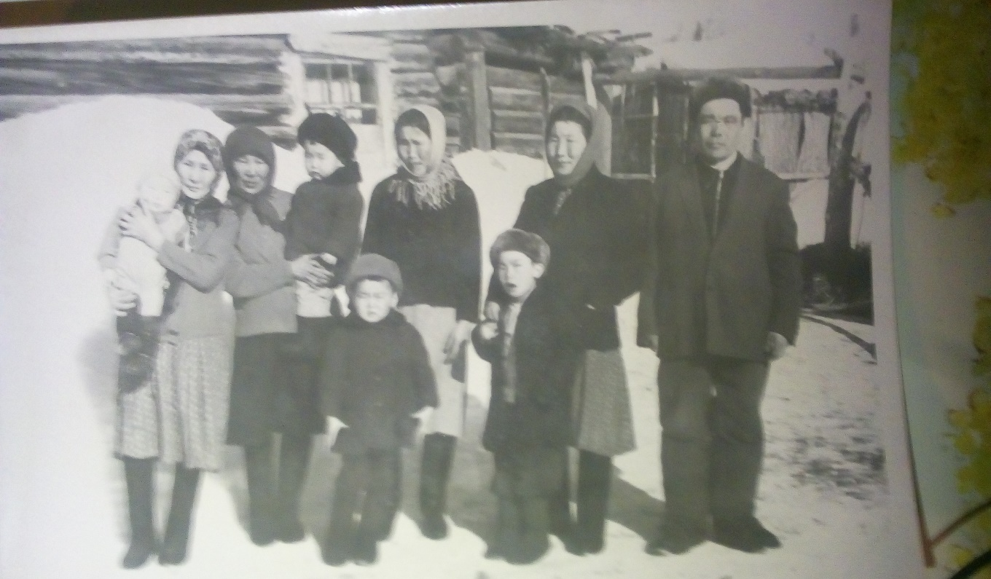
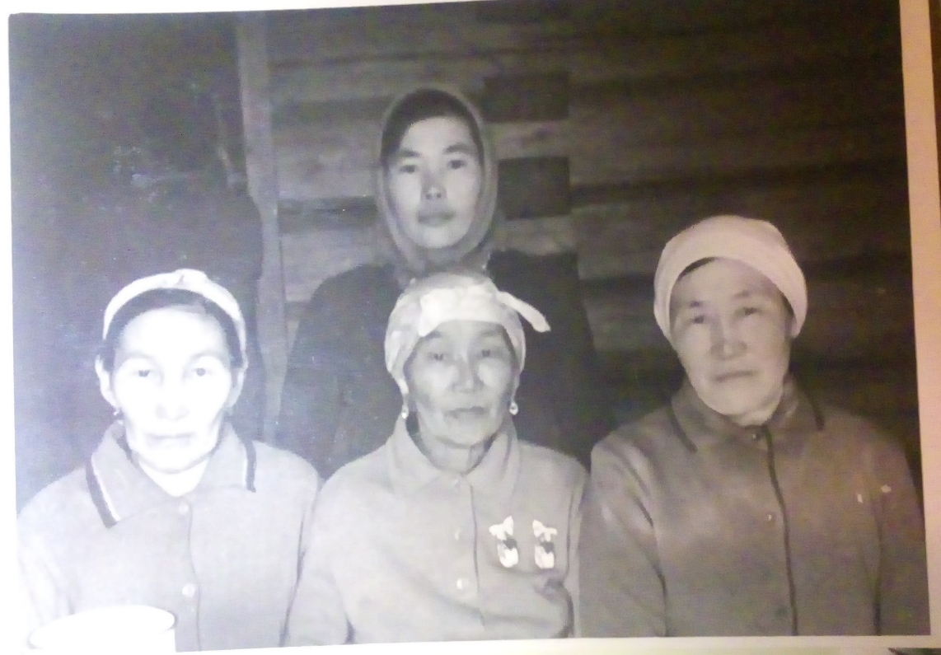
Прабабушка в селе Максимовка
С подругами

Slide 17
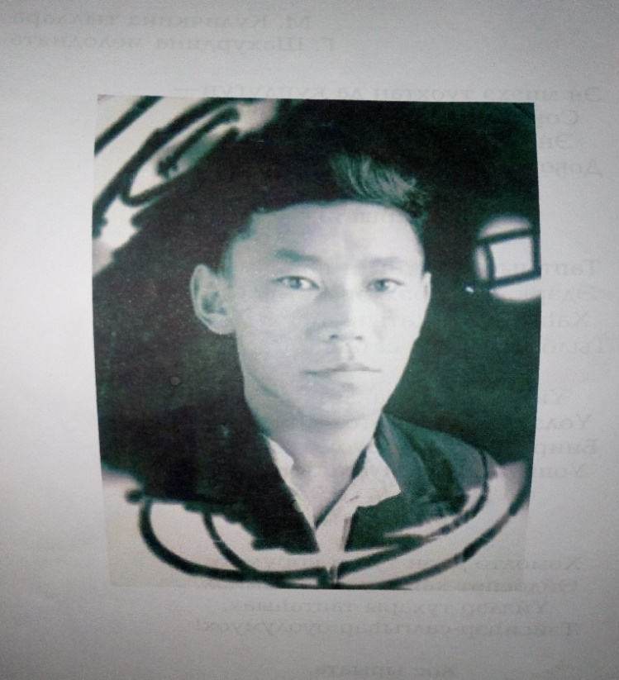
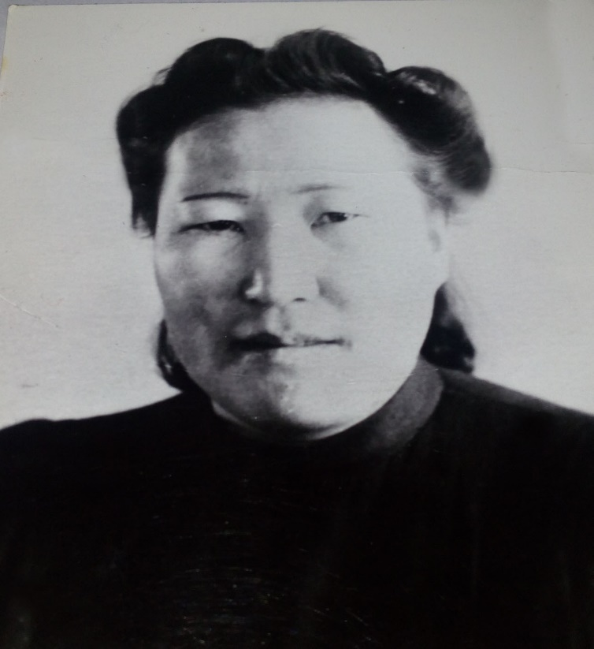
Мои прабабушка и прадедушка (по линии отца)
Васильев Исай Васильевич
Саввина Евфимия Романовна

Slide 18
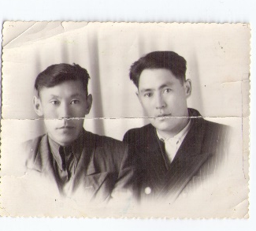
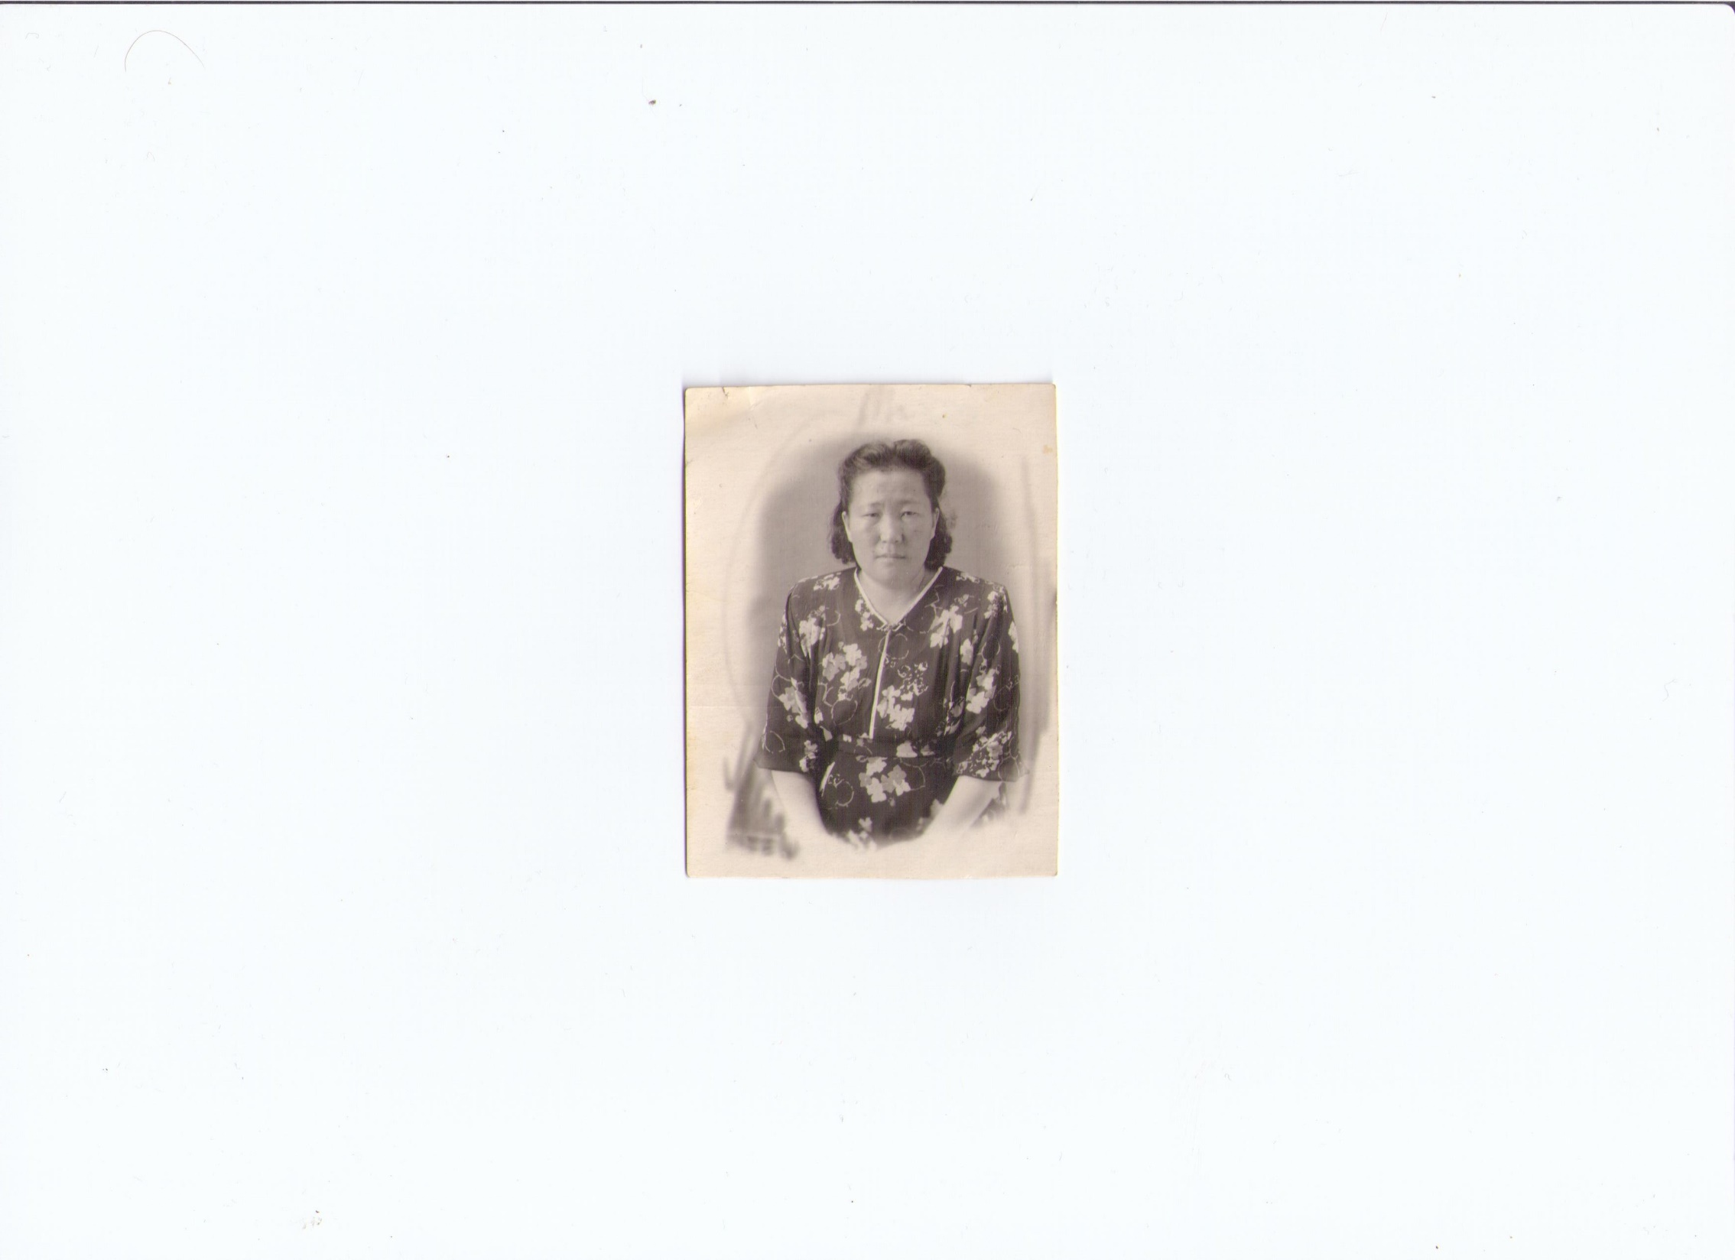
Далёкий 1954 год

Slide 19
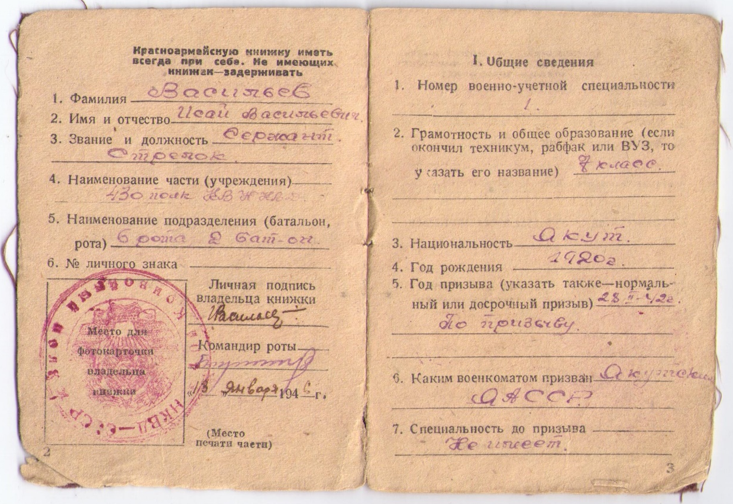
Мой прадед участвовал в боях против милитаристической Японии

Slide 20
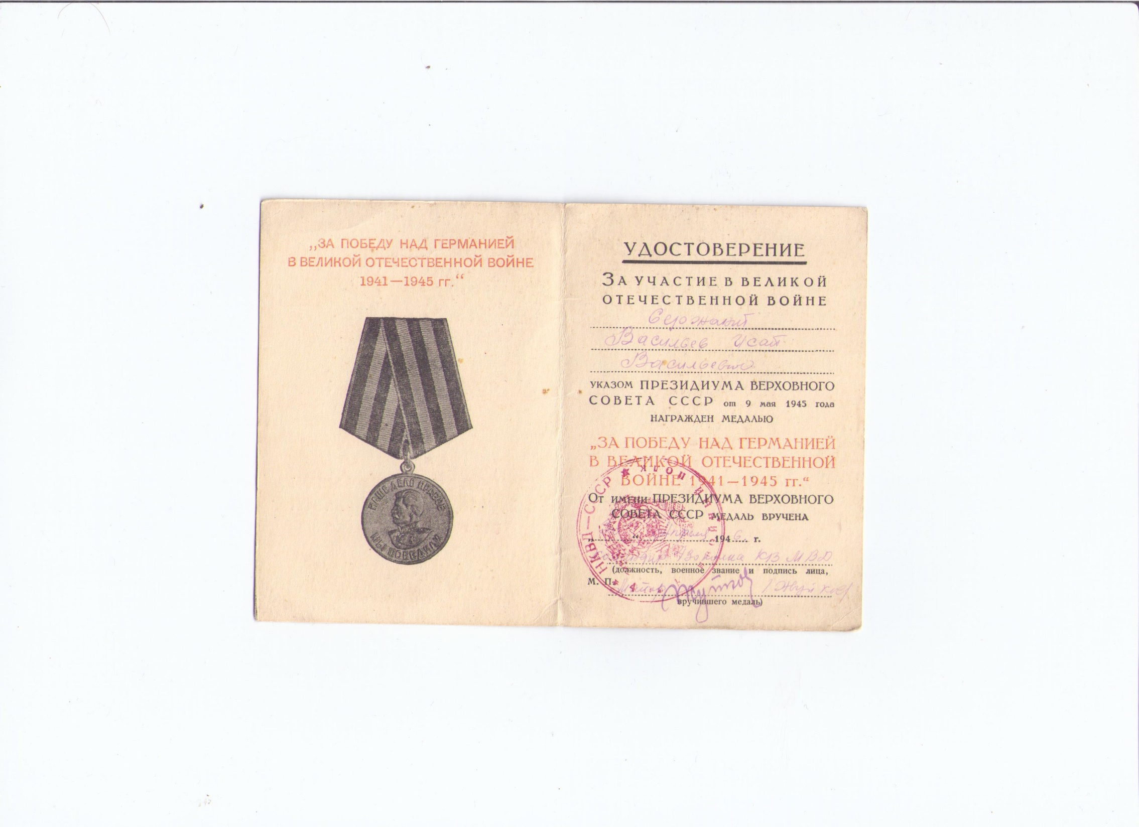
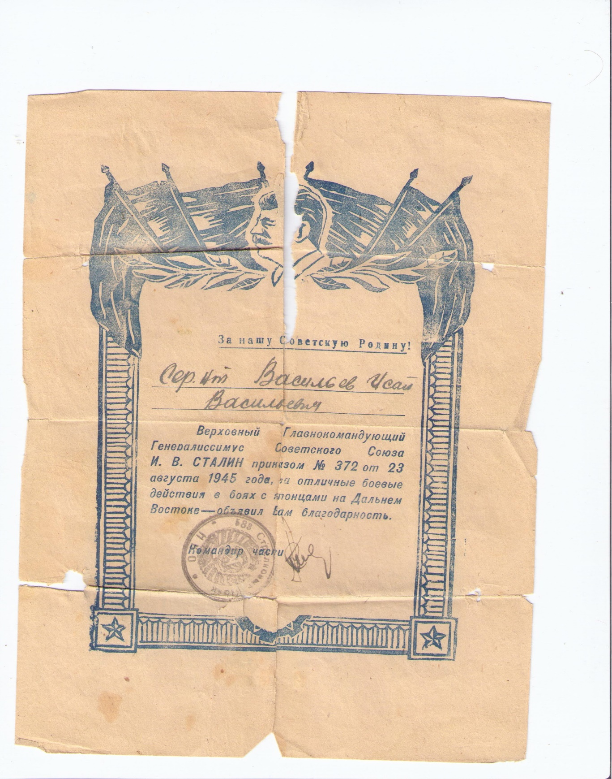

Slide 21
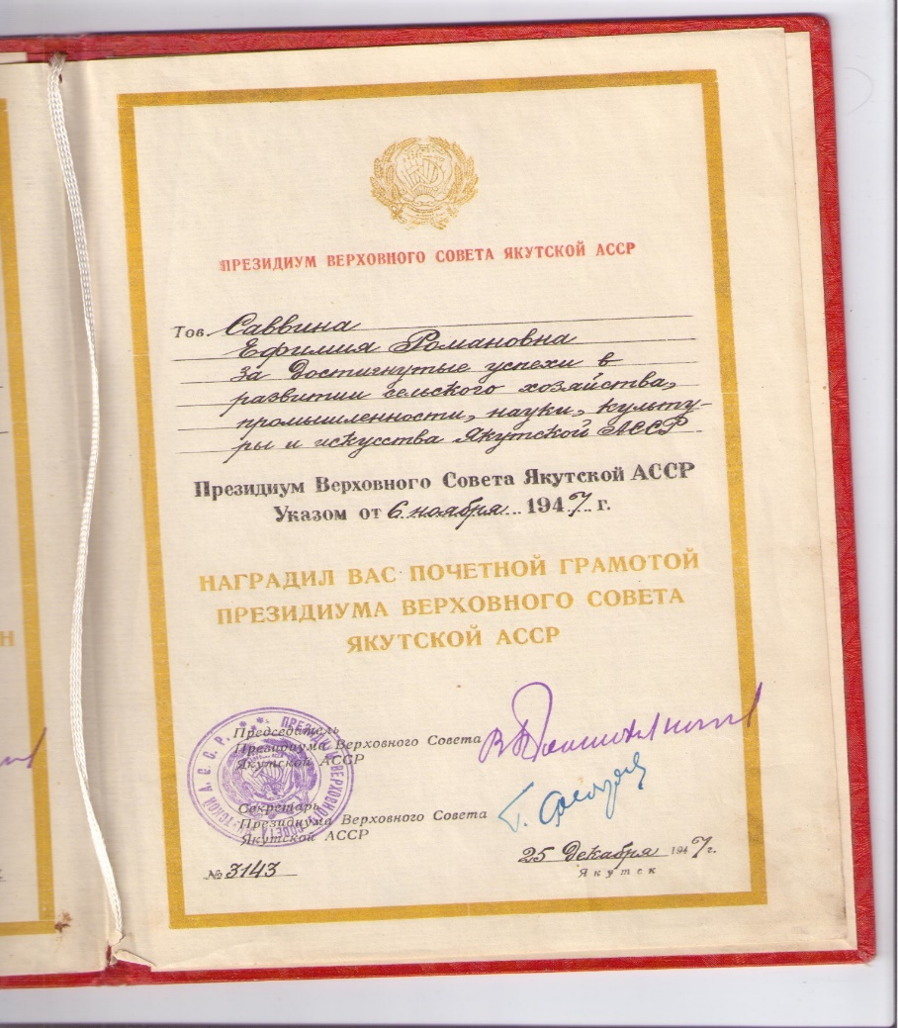
Благодарственное письмо прабабушки

Slide 22
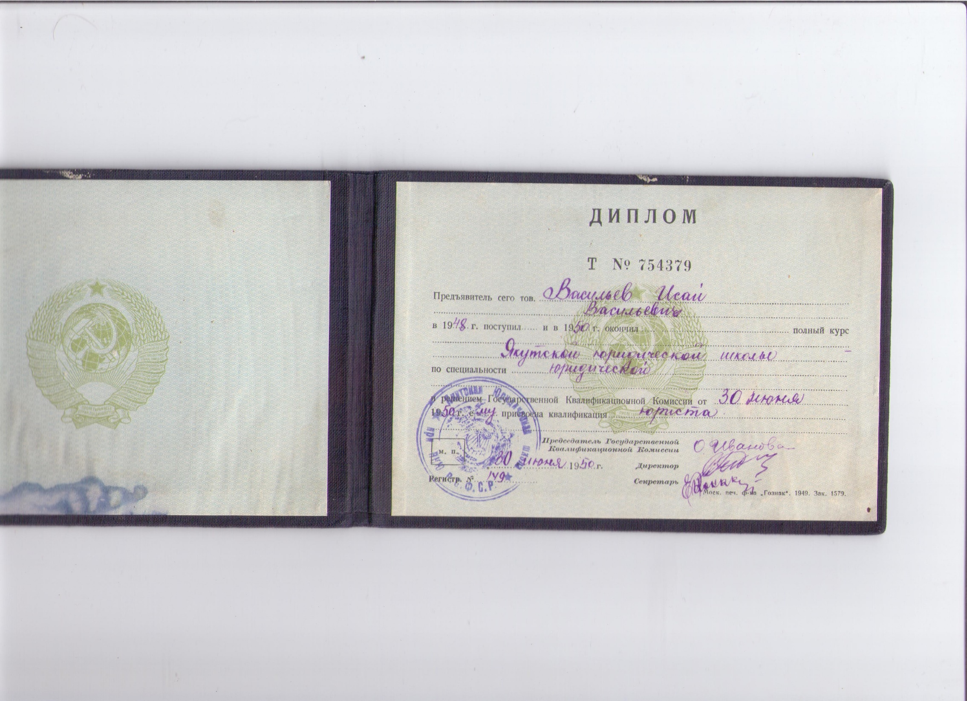
Окончил якутскую юридическую школу

Slide 23
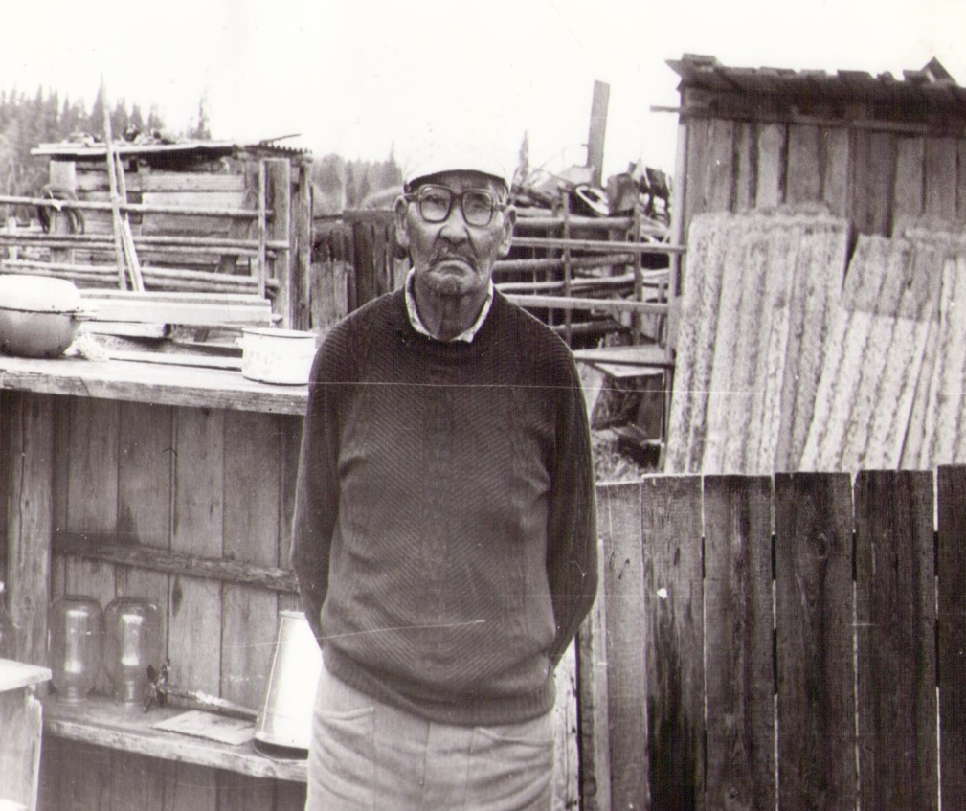
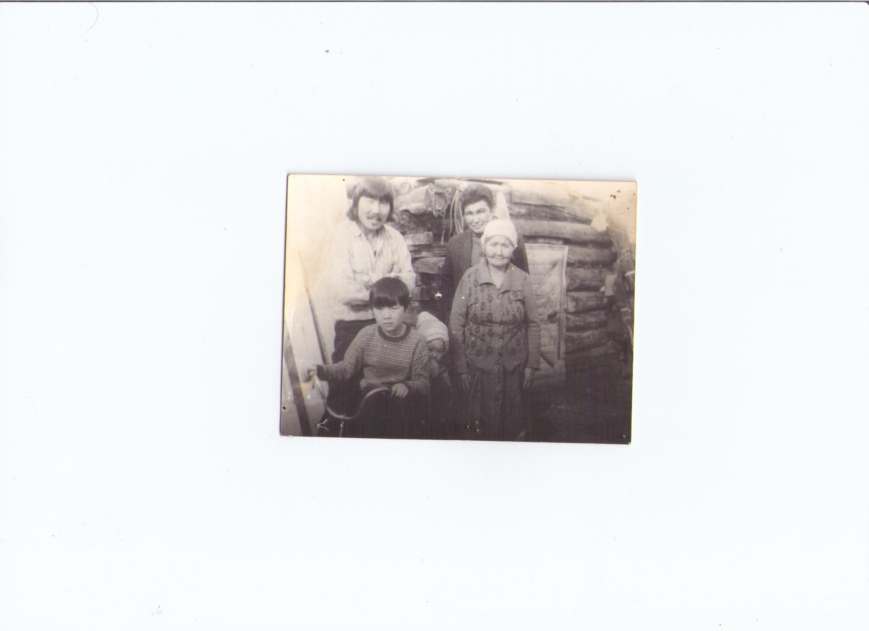
Мои прадедушка и прабабушка
Корнилов Иван
Григорьевич
Корнилова Мария
Родионовна

Slide 24
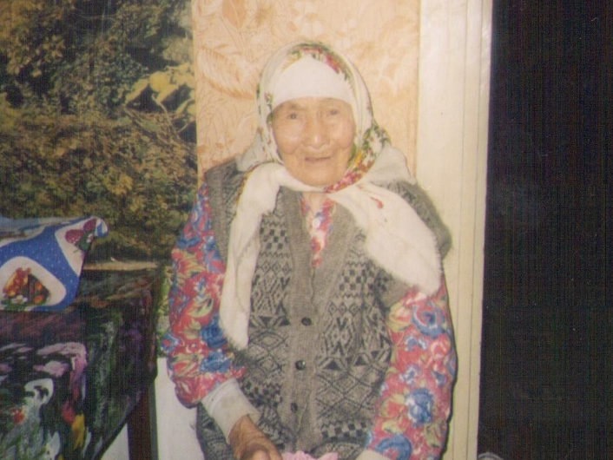
Прабабушка корнилова прасковья васильевна

Slide 25
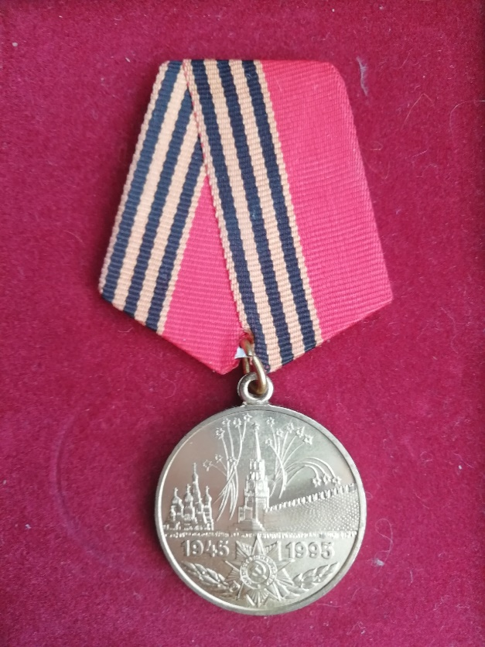
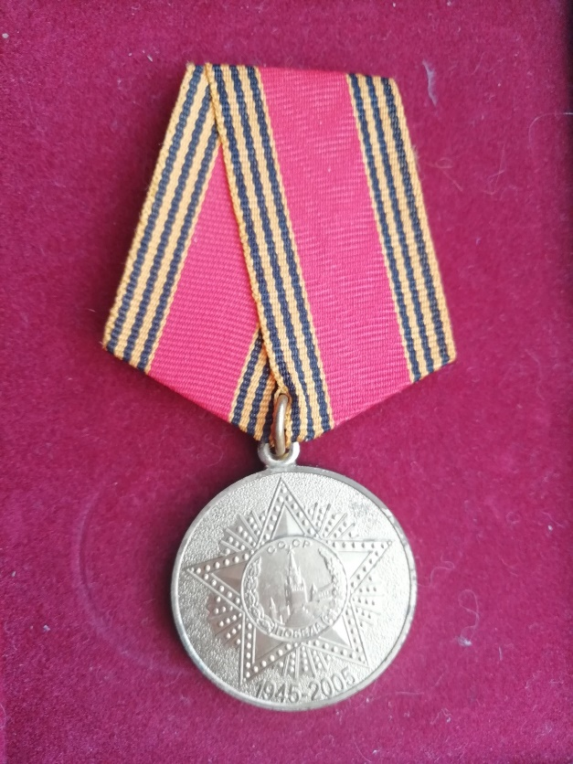
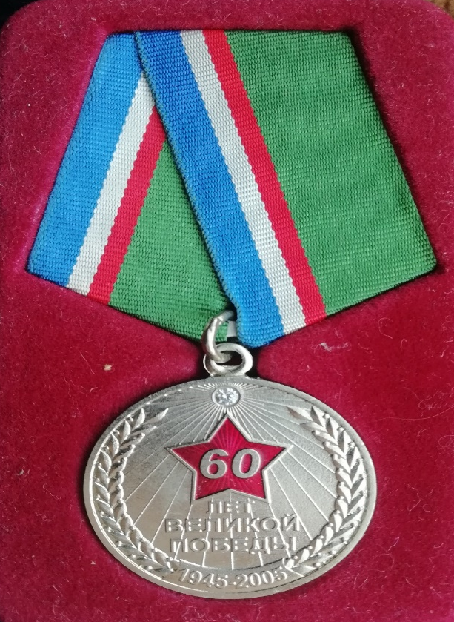
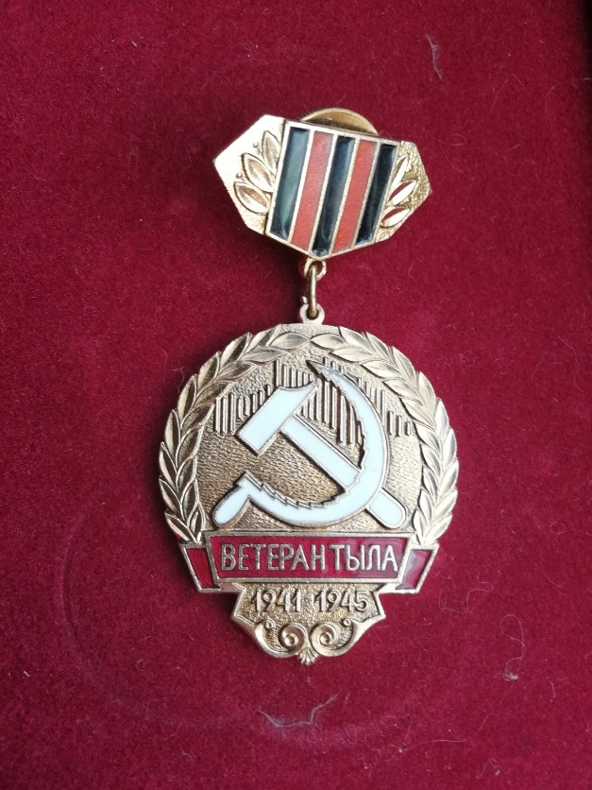
Прасковья васильевна - ветеран тыла

Slide 26
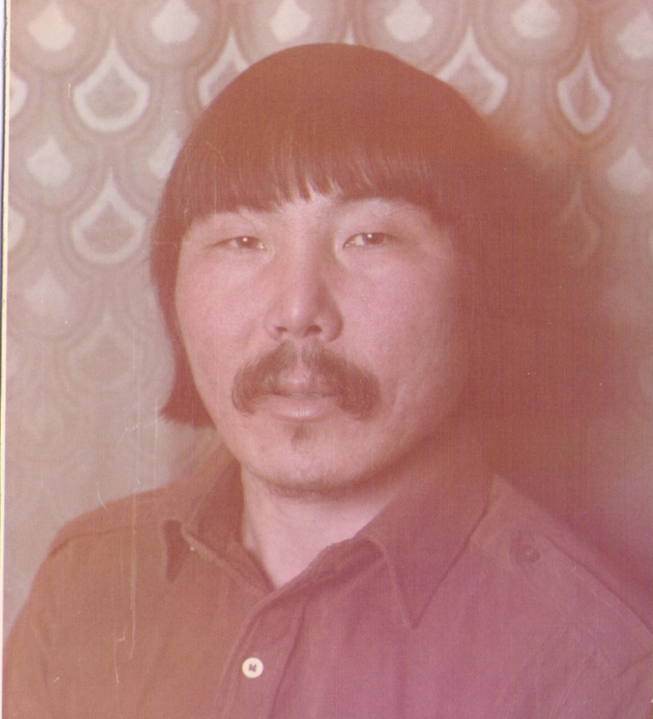
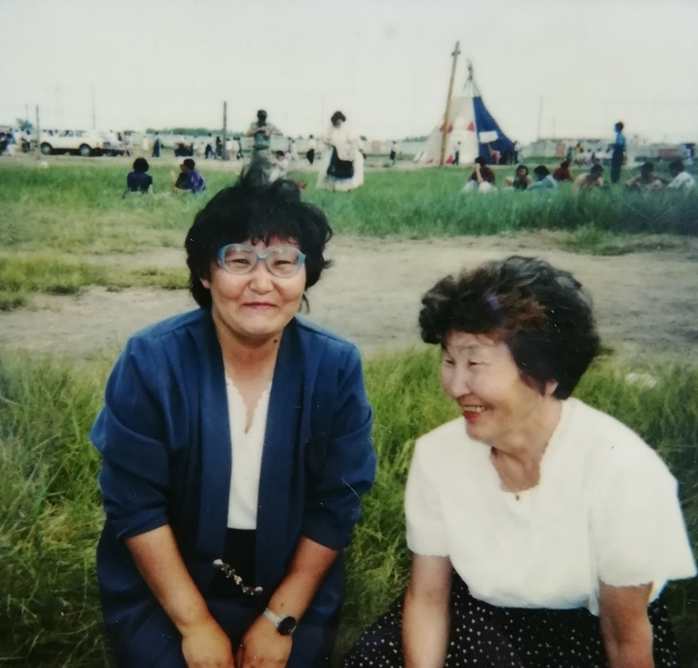
Мои бабушки и дедушки
Корнилов Никонор Павлович
(Васильева)Корнилова Изабелла Исаевна

Slide 27
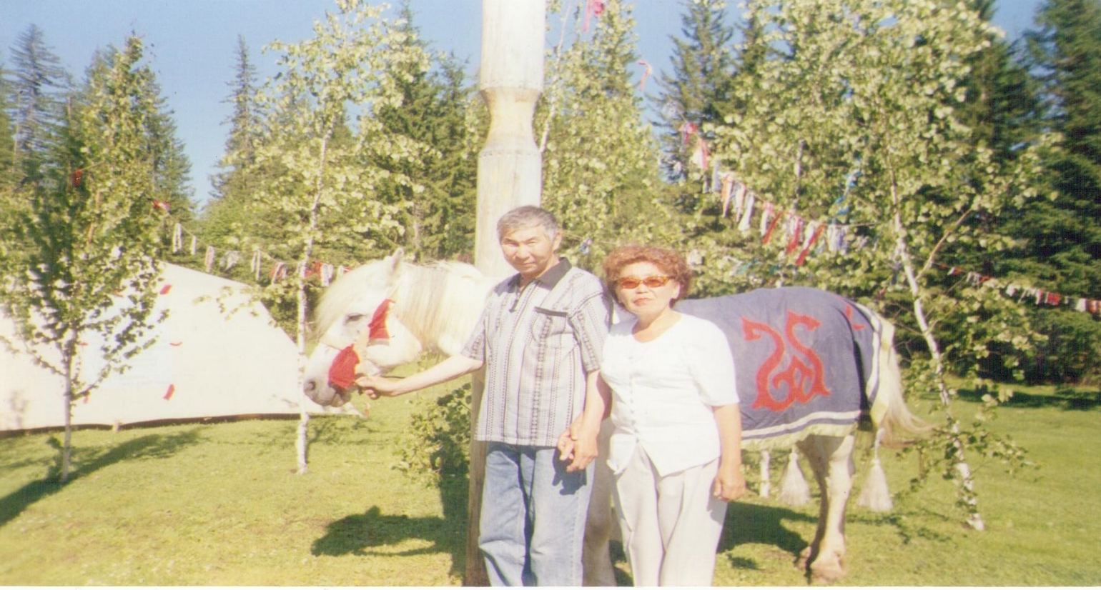
Мои бабушки и дедушки
Корнилов Лев Афанасьевич
Корнилова Раиса Андреевна

Slide 28
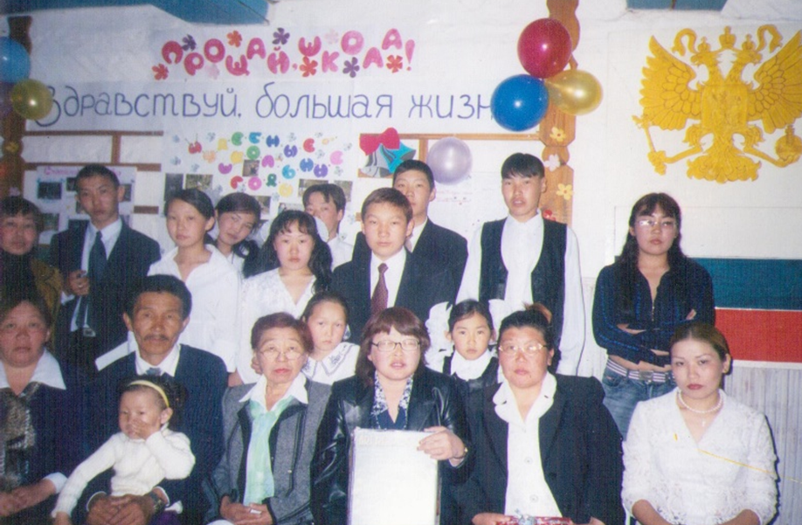
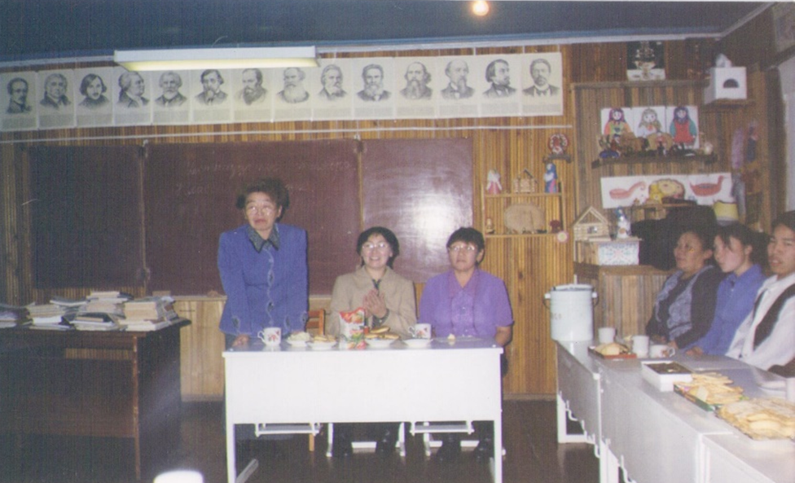
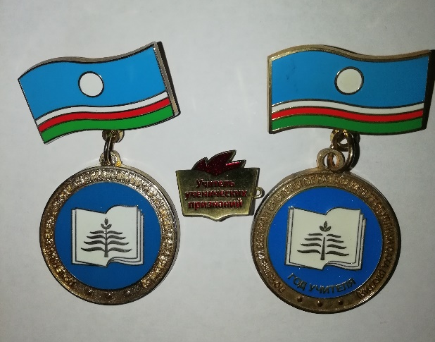
Школьная жизнь бабушки

Slide 29
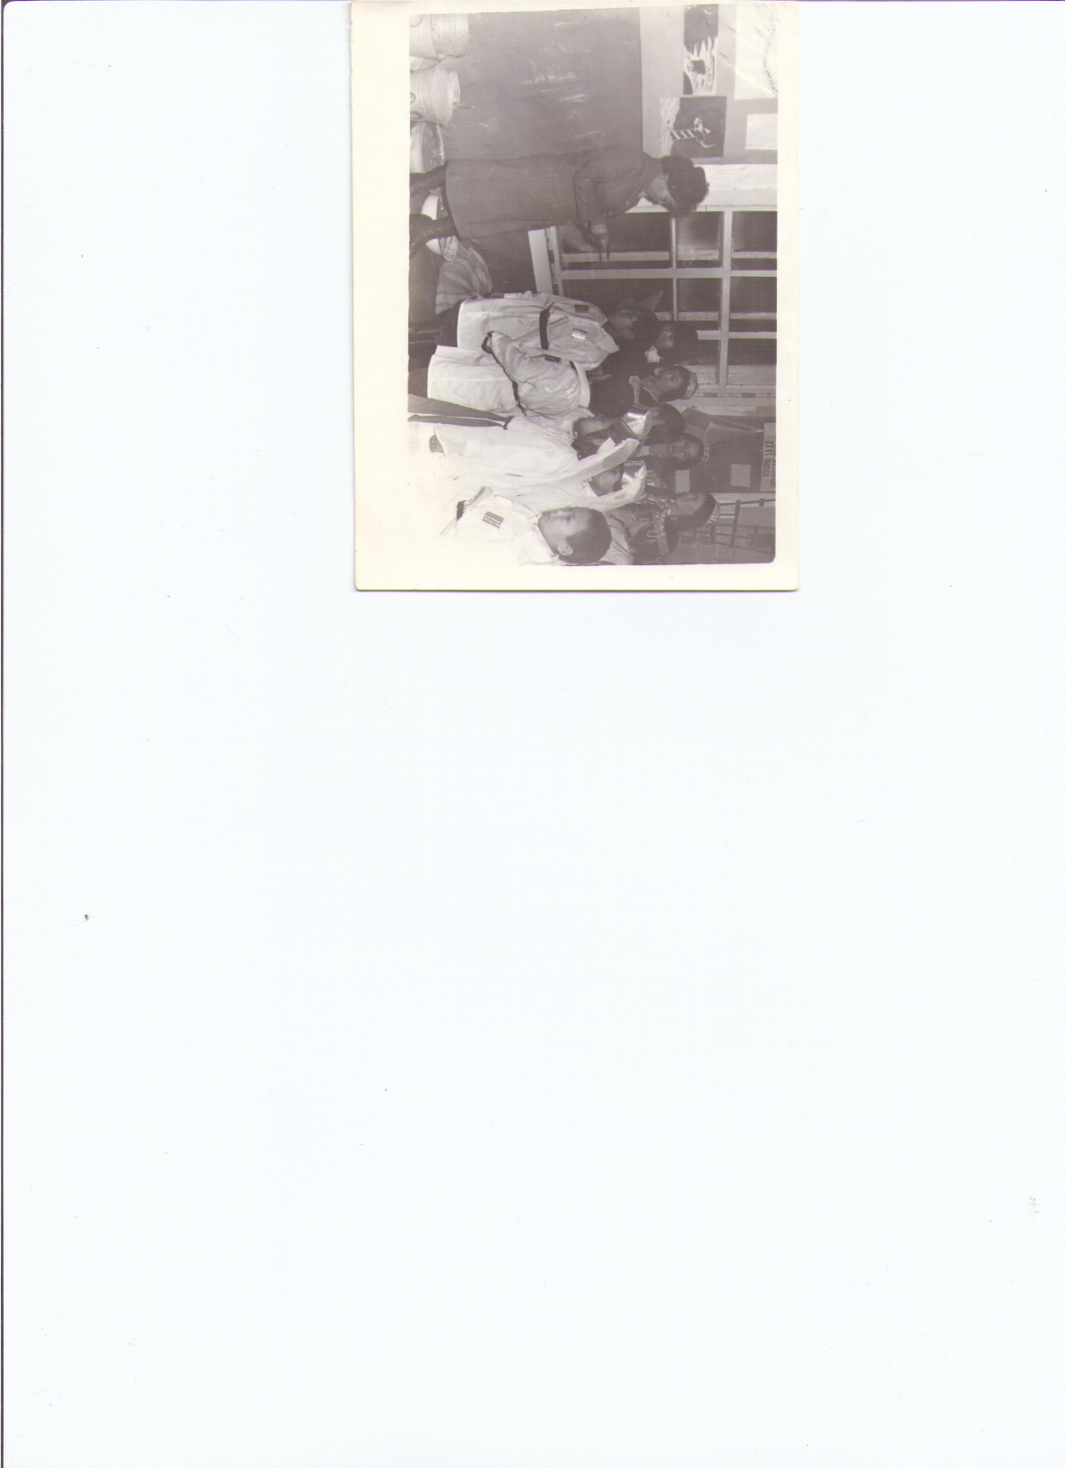
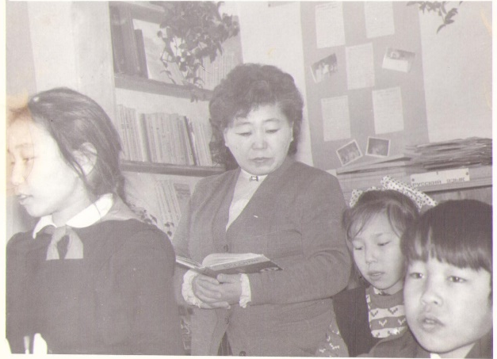
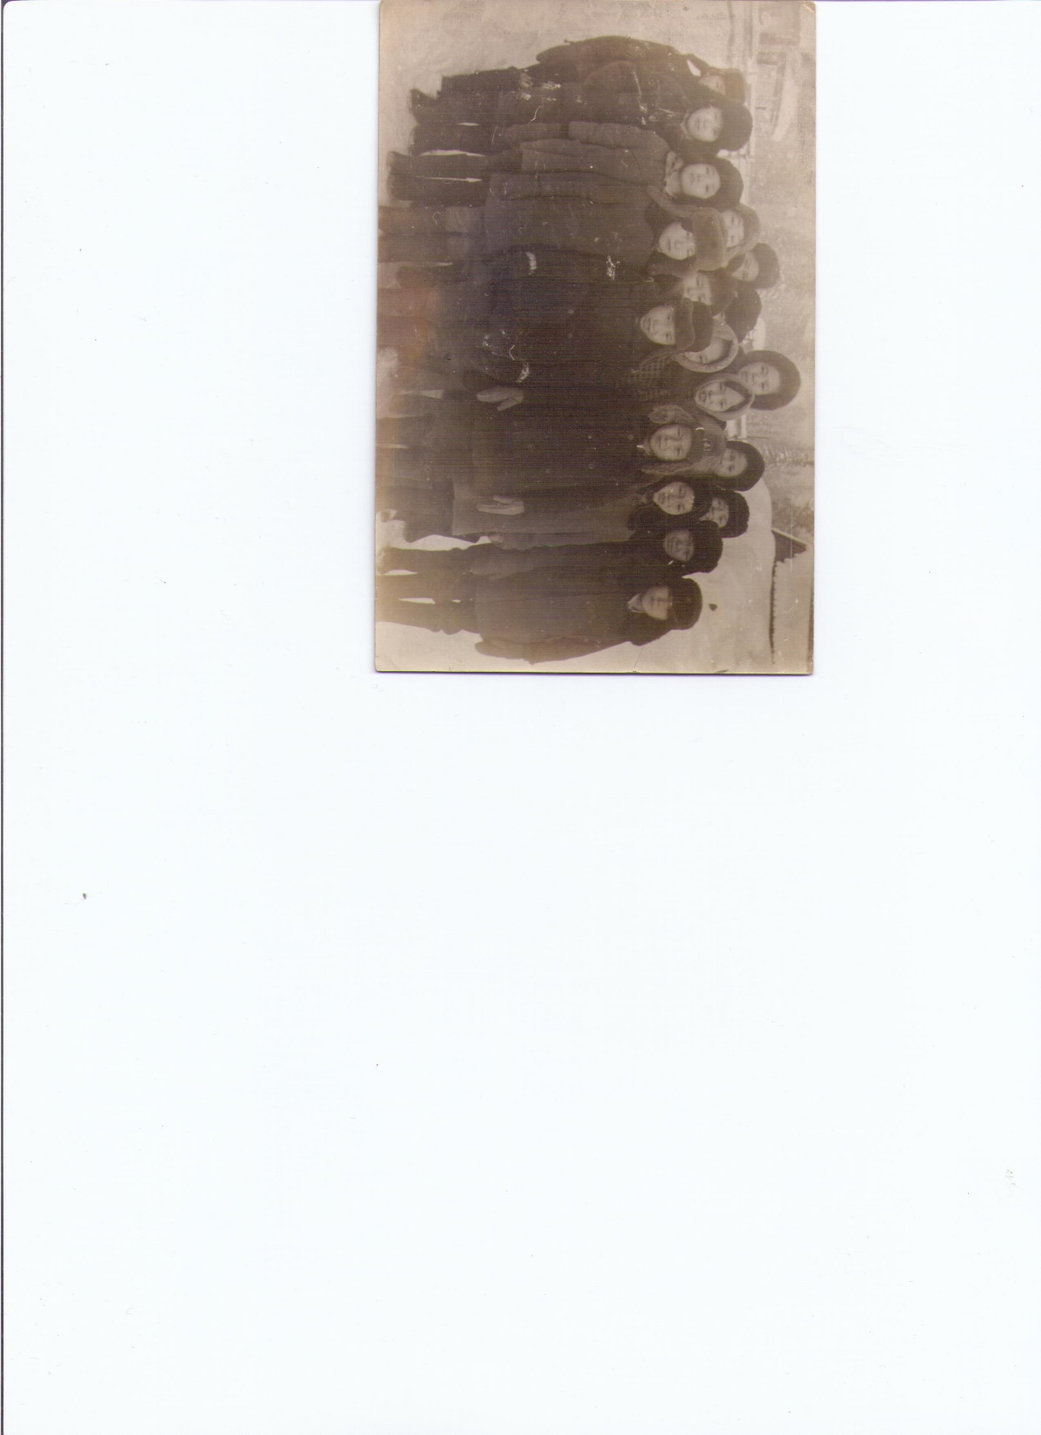
Моя бабушка – моя гордость!

Slide 30
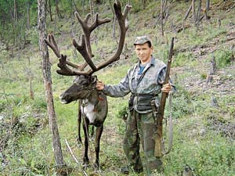
Интересный факт…
Глава семьи - 24-летний Кеша. У него пятнадцать оленей, деревянная изба, три зимовья, старенькая мать, 18-летний брат, маленькая племянница и прадедовская винтовка-обрез с выбитой датой «1886 годъ».
Жил возле патомского кратера.
При загадочных обстоятельствах Пропал вместе с семьей и оленями в 2005 году .

Slide 31
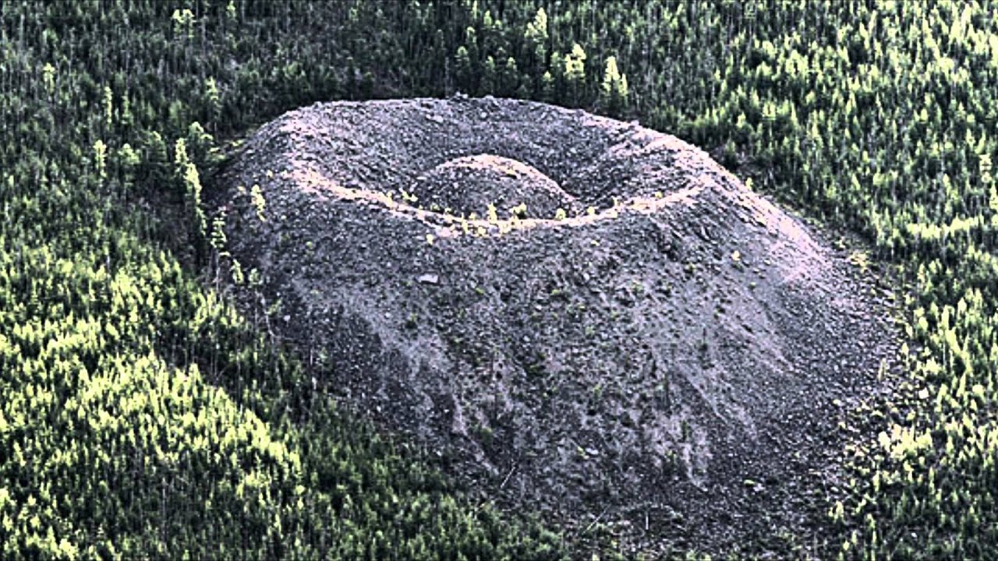
Патомский кратер гнездо огненного орла

Slide 32
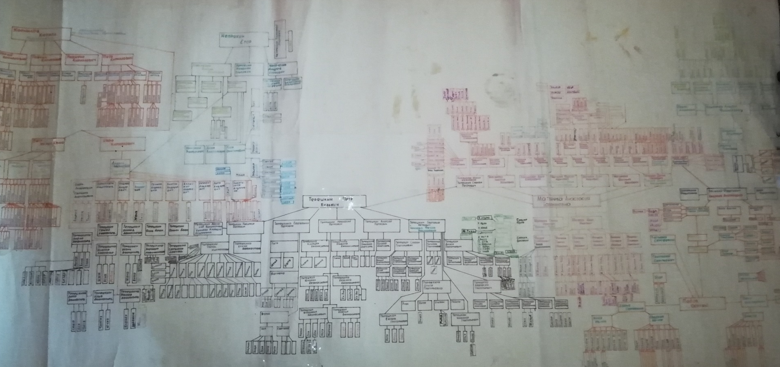
Родословная по маминой линии

Slide 33

Родословная по папиной линии

Slide 34
Спасибо за внимание!!!

